Slide 1


Преминаване от език с блоково програмиране към скриптов текстов език
Проект "Отворено учебно съдържание по програмиране и ИТ", СофтУни Фондация
Компютърно моделиране и ИТ
https://github.com/BG-IT-Edu
6 клас

Slide 2

Съдържание
͏Език за програмиране
Интегрирана среда за програмиране
2
Notes:
2

Slide 3
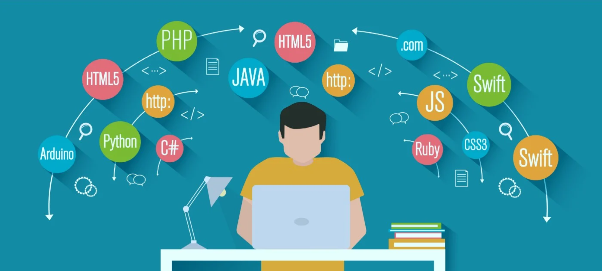
Език за програмиране
Основни концепции и предназначение

Slide 4
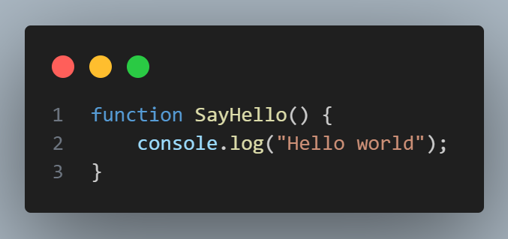
Какво е език за програмиране?
͏͏Език за програмиране – система от символи, команди и правила, чрез които програмистът инструктира компютъра да изпълнява задачи
С език за програмиране преобразуваме алгоритми в програми, изпълними от компютъра

Slide 5
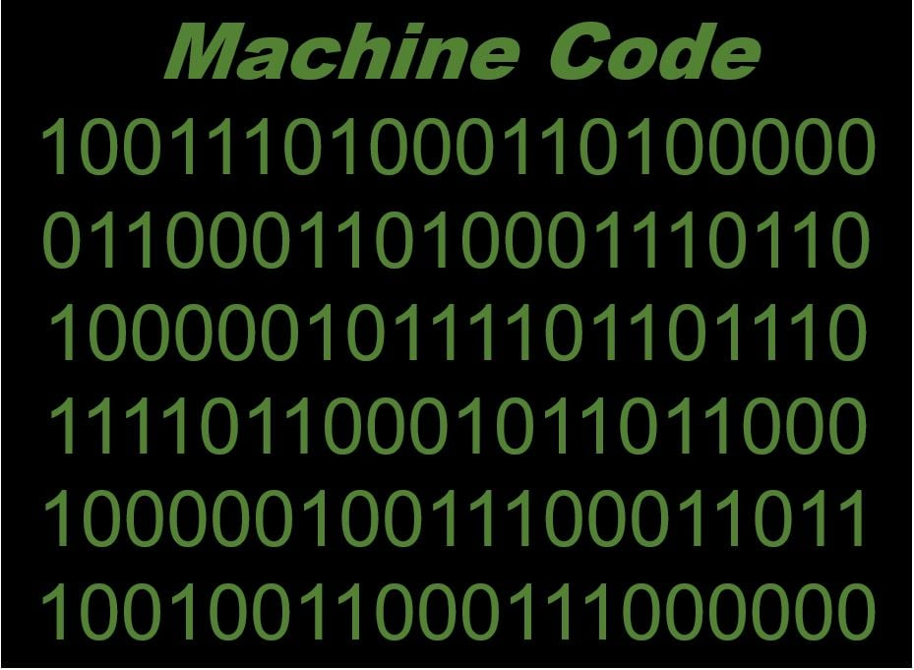
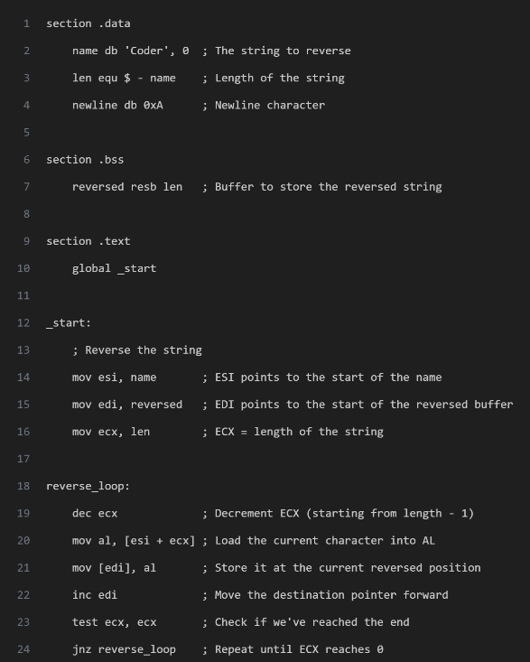
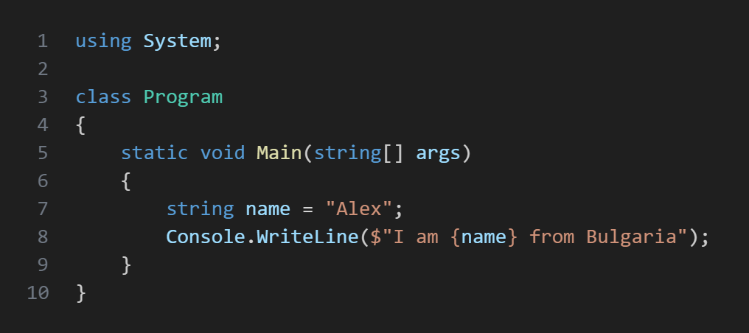
Основни видове езици
Езиците за програмиране се делят на няколко основни групи:
͏Машинни езици
Езици от ниско ниво
Езици от високо ниво

Slide 6
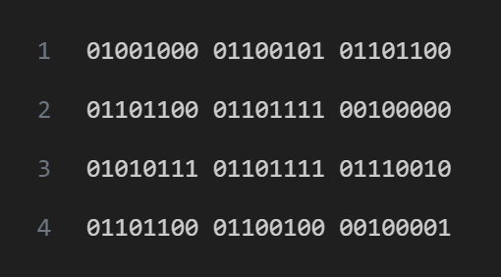

Машинни езици
Компютърът "разбира" само машинните езици
Тези езици представляват поредица от числа
Това ги прави неудобни за използване
Hello World!

Slide 7
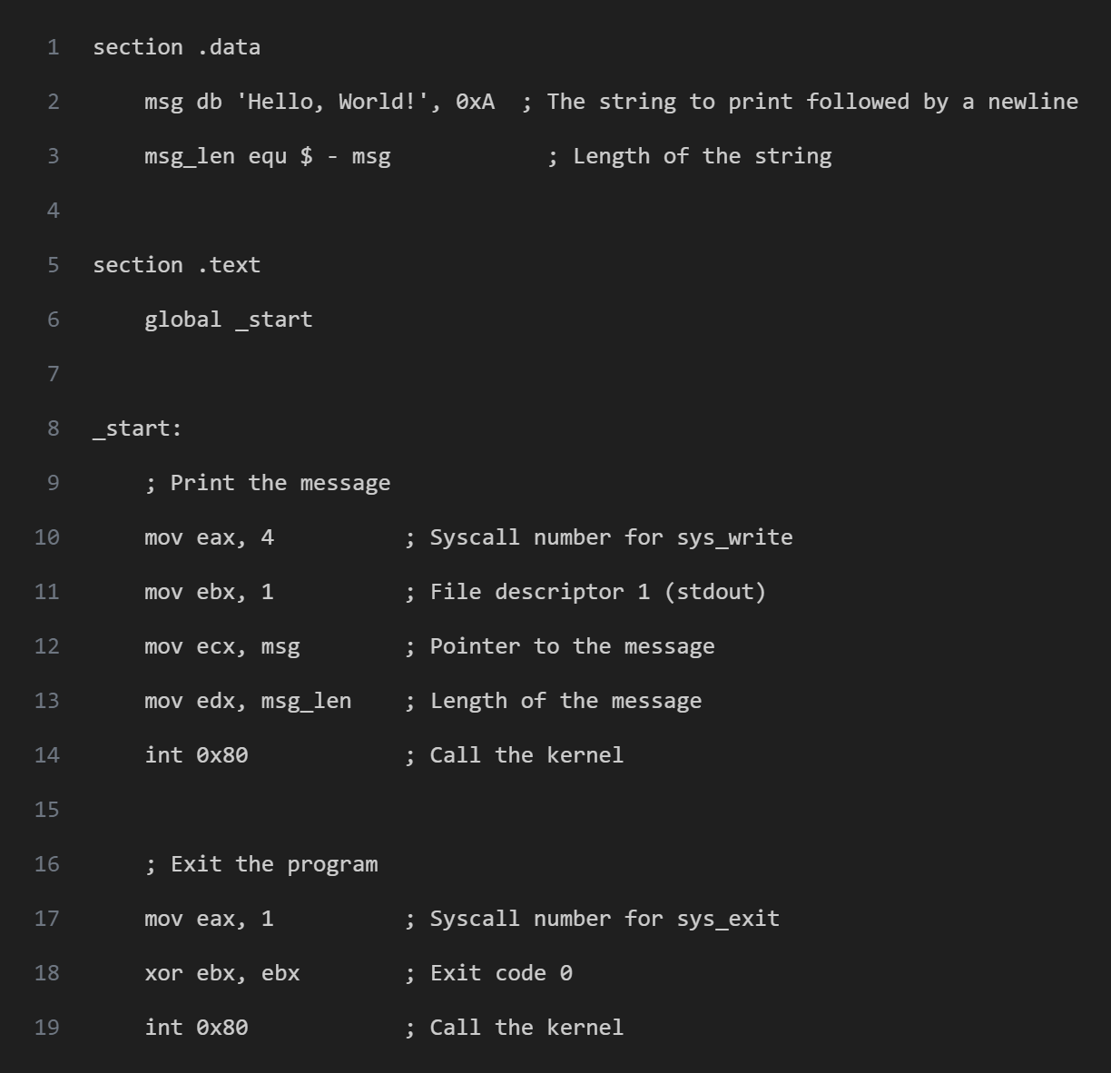

Езици от ниско ниво
͏Асемблерните езици са най-близки до машинния език, като всяка команда съответства на машинен код
Асемблерните езици също не са удобни за писане на програми

Slide 8
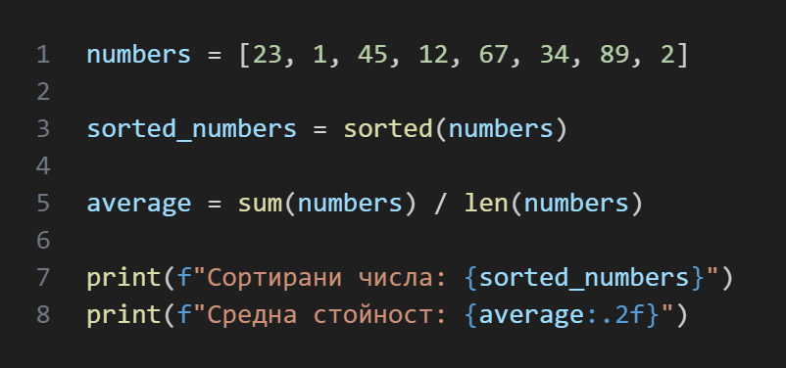
Езици от високо ниво
͏Езиците от високо ниво предлагат команди, които са по-близки до човешкия език, което улеснява писането на програми
Те абстрахират детайлите на хардуера, позволявайки на програмистите да се фокусират върху логиката на програмата

Slide 9
Примери за езици от високо ниво

Slide 10
Какво научихме днес?
…
…
…
TODO

Slide 11
Въпроси?
Проект "Отворено учебно съдържание по програмиране и ИТ", СофтУни Фондация (лиценз CC-BY-NC-SA)
Notes:
11

Slide 12


Лиценз
Този курс (презентации, примери, демонстрационен код, упражнения, домашни, видео и други активи) представлява свободно учебно съдържание и се разпространява под свободен лиценз CC-BY-NC-SA
Проект "Отворено учебно съдържание по програмиране и ИТ" към Фондация "Софтуерен университет":
https://github.com/BG-IT-Edu
Notes:
12

